Slide 1
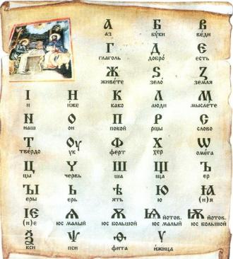
Витоки слов’янської писемності
863 рік
створення слов’янської абетки

Slide 2
24 травня науковці різних країни відзначають День слов’янської писемності і культури. Це свято приурочують до дня вшанування пам’яті святих рівноапостольних Кирила і Мефодія – слов’янських просвітителів та провідників християнства.

Slide 3
Вперше День слов’янської писемності і культури було відзначено у 1863 році на честь 1000-річчя створення слов’янської абетки.
Початком офіційного відзначення цього свята на державному рівні в нашій країні став Указ Президента України від 17 вересня 2004 року в якому підтримуючи ініціативу Національної академії наук України, громадських та релігійних організацій день 24 травня встановлено Днем слов’янської писемності і культури.

Slide 4
Мова – душа кожної національності, її святощі, її найцінніший скарб.
І. Огієнко
Слов’янська писемність була створена в IX столітті. Новий алфавіт отримав назву «кирилиця» на ім’я візантійця Костянтина, який, прийнявши чернецтво, став Кирилом. А допомагав йому в богоугодній справі освіти слов’янських народів старший брат Мефодій.
Кирило створив слов’янську абетку на основі грецької, суттєво змінивши її, щоб передати слов’янську звукову систему. Були створені дві абетки - глаголиця і кирилиця.
Кирилиця поширилась серед східних і південних слов'ян та стала основою багатьох сучасних слов’янським мов, в тому числі й української. Слов’янська абетка складалась з 38 букв, на неї Кирило витратив «три місяці і все життя, бо просвіщати народ без письмен його мови однакове, що намагатися писати на воді!»
Святкування пам'яті святих братів ще в старі часи мало місце у всіх слов'янських народів, але потім, під впливом різних історичних і політичних обставин, було забуте. На початку XІX століття, разом із відродженням слов'янських народностей, відновилася й пам'ять про слов'янських просвітителів. У 1863 році на Русі була прийнята постанова святкувати пам'ять святих Кирила й Мефодія 11 травня (24 травня за новим стилем).

Slide 5
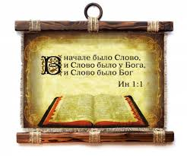
Одночасно зі створенням абетки було розпочато роботу над перекладом з грецької на слов'янську Євангелія та Псалтиря. Кирило та Мефодій переклали зі старогрецької мови багато книг, що започаткувало слов'янську літературну мову і книжкову справу. У середньовічній Європі слов'янська мова стала третьою мовою після грецької та латинської, за допомогою якої поширювалося слово Боже.
Двадцятирічна просвітницька діяльність Кирила та Мефодія і їх учнів мала всеслов’янське значення: вони підняли освіту і спільну культуру слов’янських народів на високий щабель, заклавши тим самим основи церковнослов’янської писемності, фундамент усіх слов`янських літератур.
Споконвіку було Слово,
І з Богом було Слово
І Слово було – Бог.

Slide 6
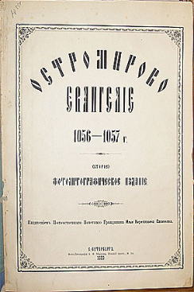
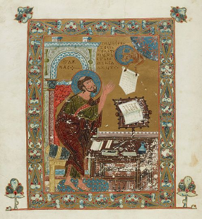
Одночасно зі створенням абетки брати працювали над перекладом зі старогрецької мови на старослов’янську Євангелія та Псалтиря. Загалом Кирило й Мефодій переклали значну кількість книг, що стало передумовою започаткування слов'янських літературних мов і книжкової справи. Найдавнішою точно датованою кириличною книгою є давньоруське Остромирове Євангеліє (1057). «Остромирове Євангеліє» містить євангельські читання для неділі і свят. Переписане 1056-1057 рр. з староболгарського оригіналу, як гадають, у Києві дияконом Григорієм для новгородського посадника Остромира.

Slide 7
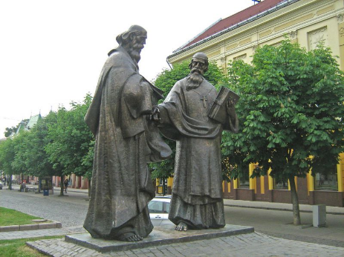
Пам’ятник святим Кирилу та Мефодію в Мукачеві знайшов своє місце на центральній площі серед інших пам’яток архітектури. Навряд чи творці слов’янської абетки колись бували в Закарпатті, але їх діяльність значно вплинула на розвиток та поширення християнської релігії в різних регіонах України.
Пам'ятник рівноапостольним Кирилу і Мефодію був встановлений в 1996 році. Авторами проекту стали місцевий скульптор Іван Бровді і архітектор Олександр Андялоші. У 2000 році бронзові фігури були освячені Київським митрополитом Володимиром.

Slide 8
Відкриття пам'ятника Кирилу та Мефодію відбулося 29 жовтня 2008 року. Того дня його освятив Митрополит Київський і всієї України Володимир (Сабодан). Монумент є точною копією пам'ятника у Мукачеві. Над київською роботою автор працював 8 місяців. Святий Кирило зображений з книгою (Священним Писанням) у руках, а святий Мефодій – зі свитком. Висота фігур – 2,7 метра, а вага композиції – 2,2 тонни.
Пам'ятник святим Кирилу і Мефодію розташований на площі біля Дальніх печер Києво-Печерської Лаври.

Slide 9
Пам’ятник княгині Ользі, апостолу Андрію, Кирилу і Мефодію у Києві.
У 862 році посли від моравського князя Ростислава прибули в Константинополь. Вони передали імператору послання від свого правителя. Ростислав просив греків дати йому вчених людей, які могли б навчати слов’ян християнської віри на їх власній мові. Хрещення цього племені відбулося ще до цього, але кожне богослужіння проходило на іноземній мові, що було вкрай незручно. Патріарх і імператор обговорили це прохання між собою і вирішили просити солунських братів відправитися в Моравію. Проповідники відправилися в Моравію, де вони протягом трьох років вели службу і навчали людей грамоті.

Slide 10
Святі Кирило і Мефодій в Одесі, Мукачеві, Донецьку та Севастополі.

Slide 11
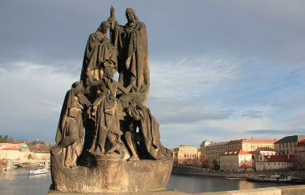
Пам'ятник святим Кирилу і Мефодію розташований біля каплиці, що носить імена Кирила та Мефодія, на легендарній горі Радгошть м. Велеград, Чехія.
Як свідчить переказ, на цій горі брати-місіонери встановили перший християнський хрест.
Пам’ятник Кирилу та Мефодію.
Карлов міст, м. Прага, Чехія.
Три алегоричні постаті зі святими символізують Богемію, Моравію та Словаччину.

Slide 12
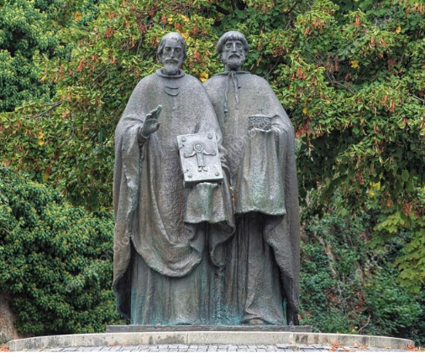
Пам’ятник на честь Кирила та Мефодія перед будівлею Національної бібліотеки Святих Кирила та Мефодія м. Софія, Болгарія.
Пам’ятник Кирилу та Мефодію м. Нітра, Словаччина.

Slide 13
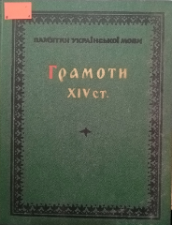
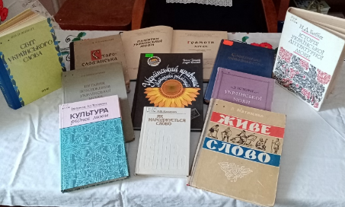
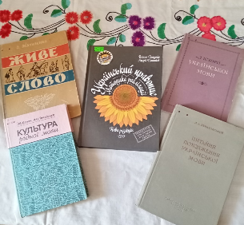
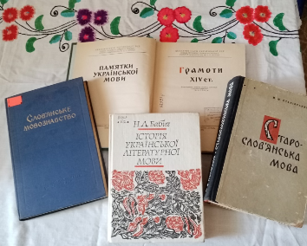
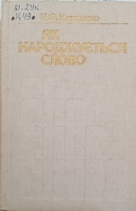
Слава слов’янському слову

Slide 14
Мова – це не просто спосіб спілкування, а щось більш значуще. Мова – це всі глибинні пласти духовного життя народу, його історична пам'ять, найцінніше надбання віків, мова – це ще й музика, мелодика, фарби, буття, сучасна, художня, інтелектуальна і мисленнєва діяльність народу.
Олесь Гончар
2022

